Slide 1
Zadatci s dosjetkom
Adrian Satja Kurdija

Slide 2
Aha-doživljaj
Aha-doživljaj (aha! trenutak, eureka effect): iznenadan uvid u rješenje problema, bljesak razumijevanja.
Primjer: legenda o Arhimedu (“Heureka!”).
Aha-doživljaj najvrednije je iskustvo pri rješavanju matematičkih (i drugih) zadataka:
izaziva zadovoljstvo,
važan je za učenje.

Slide 3
Aha! i učenje
Auble, Franks, Soraci u eksperimentu 1979. pokazali su da bolje pamtimo znanje koje shvatimo tek nakon aha! trenutka.
Primjer: što znače ove rečenice?
Doručak je bio odličan jer je nit bila ljepljiva.
Dom je bio malen jer je sunce izašlo.
Stog sijena bio je važan jer se platno poderalo.
→ paukova mreža
→ iglu
→ padobran

Slide 4
Teniski turnir
Teniski turnir od 512 igrača odigrava se na standardni način...
U prvom krugu, svaki se igrač sparuje s jednim protivnikom.
Pobjednici iz prvog kruga idu dalje u drugi krug.
Igrači u drugom krugu ponovno se sparuju, a pobjednik para ide dalje u treći krug.
I tako dalje do četvrtfinala, polufinala, finala.
Koliki je ukupan broj odigranih mečeva?

Slide 5
Teniski turnir: naivno rješenje
Najprije računamo broj mečeva u prvom krugu.
Potom broj mečeva u drugom krugu.
Potom broj mečeva u trećem krugu.
Pa četvrtom, petom… I tako dalje do finala (deseti krug).
Na kraju sve to zbrojimo.
Dosadno!

Slide 6
Teniski turnir: elegantno rješenje
U svakom meču jedan igrač “ispada” iz turnira.
Tijekom turnira “ispalo” je 511 igrača (svi osim finalnog pobjednika).
Dakle, odigrano je ukupno 511 mečeva!

Slide 7
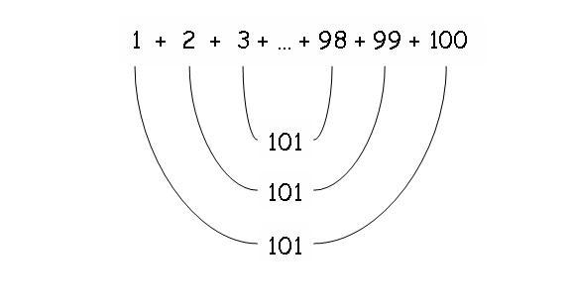
Gaussova dosjetka
Koliki je zbroj svih brojeva od jedan do sto?
1 + 2 + 3 + … + 98 + 99 + 100 = ?
Uočimo:
1 + 100 = 101
2 + 99 = 101
3 + 98 = 101

Slide 8
Gaussova dosjetka
Brojeve od jedan do sto podijelili smo u parove, a zbroj svakog para je 101.
Parova ima 50 pa je ukupni zbroj:
50 ∙ 101
= 5050.

Slide 9
Gaussova dosjetka: primjene
Koristeći dosjetku sličnu Gaussovoj, možemo riješiti sljedeće zadatke:
Dokazati: zbroj prvih n neparnih prirodnih brojeva iznosi n².
Odrediti zbroj svih brojeva između 100 i 200 koji pri dijeljenju s 4 daju ostatak 3.
Zbroj nekih 50 uzastopnih prirodnih brojeva iznosi 3475. Koji su to brojevi?
Zbroj nekoliko uzastopnih prirodnih brojeva iznosi 1000. Naći sve nizove s ovim svojstvom.
Izračunati: 999 - 997 + 995 - 993 + … + 3 - 1.
Širi kontekst: aritmetički nizovi.

Slide 10
Popločavanje kupaonice
Pod kupaonice ima oblik šahovske ploče bez dvaju suprotnih kutova:
Kupili smo nove pločice od kojih svaka može pokriti točno dvije postojeće pločice.
Je li takvim počicama moguće popločati kupaonicu?
Ako da, kako?
Ako ne, zašto?

Slide 11
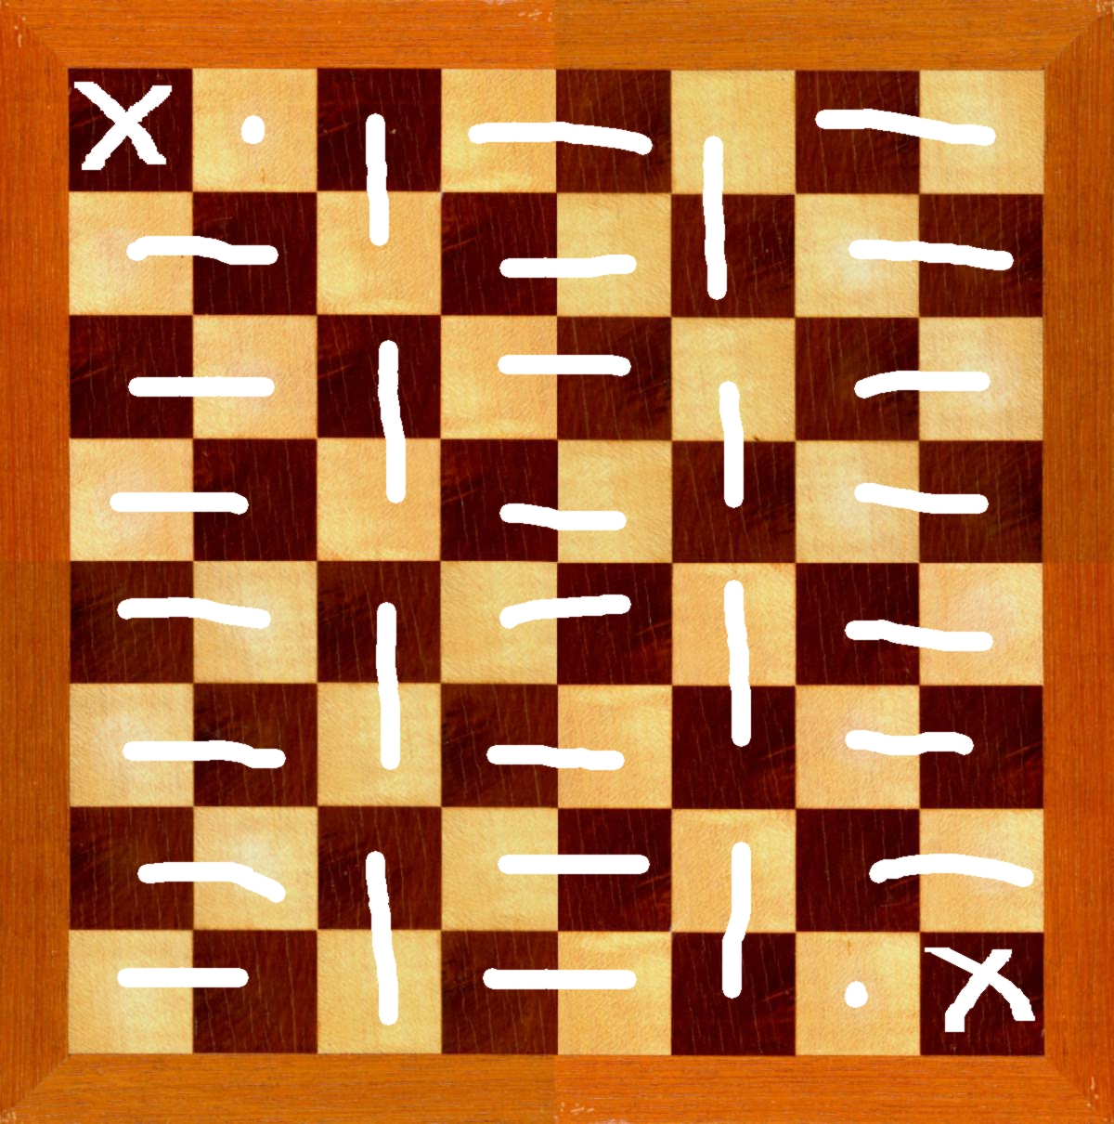
Popločavanje kupaonice
Uzmimo šahovsku ploču i kredu te pokušajmo kreirati popločavanje:
U svakom pokušaju ostaju nam nepokrivena polja.
Nakon koliko pokušaja ćemo odustati i zaključiti da je popločavanje nemoguće?
Postoji li dokaz da je tako?

Slide 12
Popločavanje kupaonice: dokaz!
Svaka pločica pokrila bi jedno bijelo i jedno crno polje.
Ali kupaonica ima više bijelih nego crnih polja.
Dakle, popločavanje je nemoguće!

Slide 13
Lomljenje čokolade
Koliko je najmanje lomova potrebno da čokoladu od 10 x 10 kvadratića podijelimo na kvadratiće?
(Nikad ne lomimo više komada odjednom.)
Koja je strategija lomljenja najbolja?
Hoćemo li lomiti red po red? Ili najprije na pola, pa na četvrtine...?
Ili nekako drugačije?

Slide 14
Lomljenje čokolade: rješenje
Svakim lomom, ukupan broj komada povećava se za jedan.
Kako god lomili, od početnog 1 komada doći ćemo do konačnih 100 komada.
Dakle, treba nam 99 lomova,
bez obzira na strategiju lomljenja!

Slide 15
Skakač na šahovskoj ploči
Može li skakač, krećući se na propisani način, na praznoj šahovskoj ploči odabrati put koji polazi od gornjeg lijevog kuta, završava u donjem desnom kutu i na svako polje ploče staje točno jednom?
Ako da, koji je to put?
Ako ne, zašto ne? (Dokaz?)

Slide 16
Skakač: rješenje
Ideja: promatramo boje polja na koje skakač staje.
Skakač kreće s bijelog polja i svakim skokom mijenja boju polja na kojem se nalazi (bijelo - crno - bijelo - crno…).
Da bi obišao sva polja ploče, trebaju mu 63 skoka, što je neparan broj, pa bi skakač završio na crnom polju.
Ali naš put mora završiti na bijelom polju!
Kontradikcija! Dokazali smo da traženi put ne postoji.

Slide 17
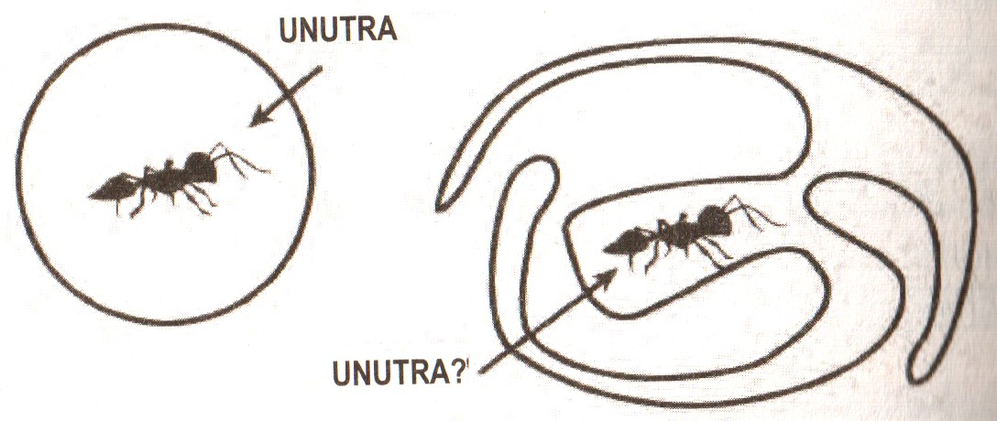
Mrav i žica
Od kružne žice načinili smo krivudavi “zatvor”. Okružen žicom našao se mrav koji ima pregled nad cijelom žicom.
Kako mrav može brzo saznati nalazi li se unutar ili izvan zatvora?

Slide 18
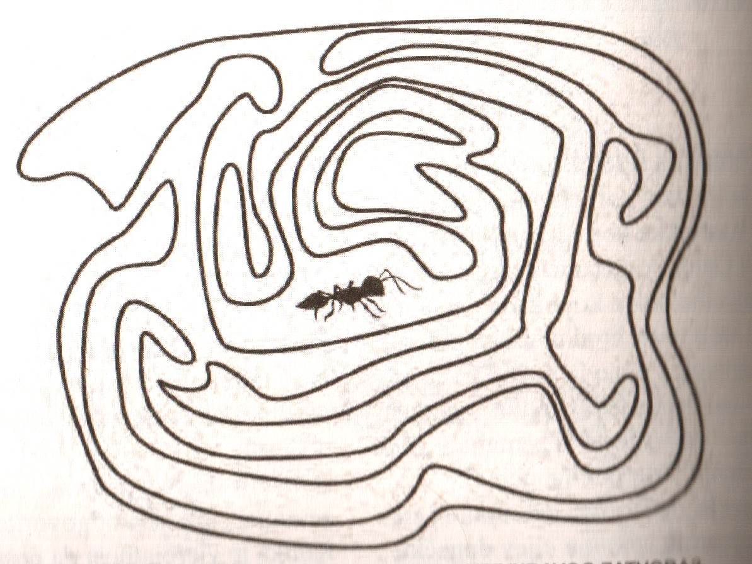

Slide 19
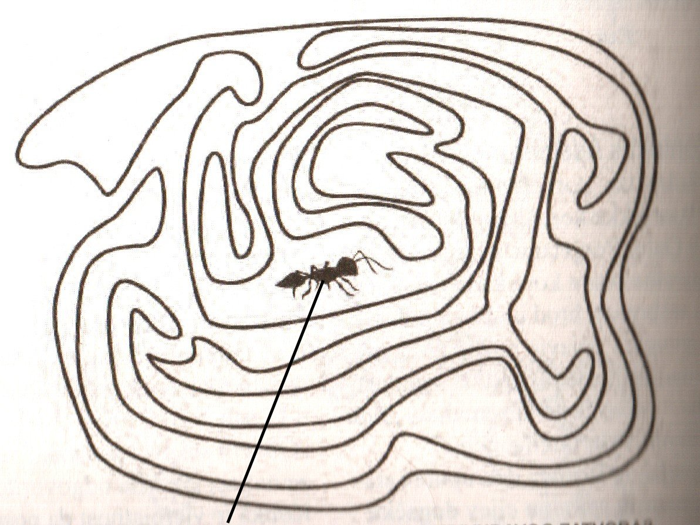

Slide 20
Mrav i žica: rješenje
Promatramo koliko puta zamišljena zraka iz mrava siječe žicu.
Ako je siječe neparan broj puta (npr. jednom, tri puta, pet puta…), mrav je unutar zatvora.
Ako je siječe paran broj puta (npr. nula puta, dva puta, četiri puta…), mrav je izvan zatvora.

Slide 21
Mravi na štapu
Na štapu duljine 1 metar raspoređeni su mravi.
Ne znamo ništa o njihovim pozicijama ni smjerovima kretanja osim sljedećeg:
kreću se brzinom od 1 metra u minuti,
kad se dva mrava susretnu, trenutno promijene smjerove (“odbiju se” jedan od drugoga).
Koliko dugo štap može biti naseljen mravima (dok svi ne padnu sa štapa)?

Slide 22
Mravi na štapu: rješenje
http://thewessens.net/ClassroomApps/Main/ants.html
Kad bi se mravi mimoilazili a ne odbijali, snimka bi bila sasvim jednaka!
Možemo stoga slobodno pretpostaviti da se mravi mimoilaze (ne mijenjaju smjerove), tj. svaki mrav putuje pravocrtno prema jednom kraju štapa.
Sad je jasno da će nakon najviše 1 minute svi mravi pasti sa štapa.

Slide 23
To je sve!
Hvala na pozornosti!

